Slide 1
Odmerný valec z plastovej fľaše
FYZIKA-2015/2016
MIRIAM NÉMETHOVÁ A LENKA ŠKULKOVÁ

Slide 2
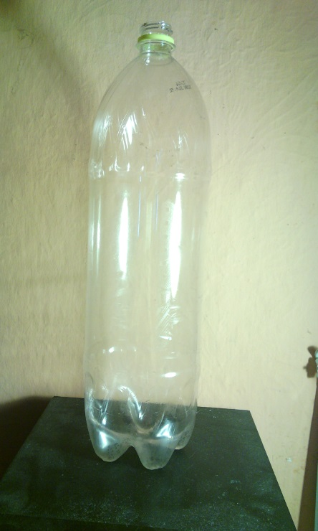
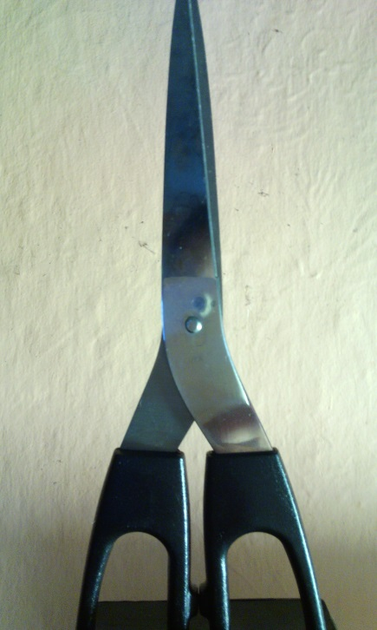
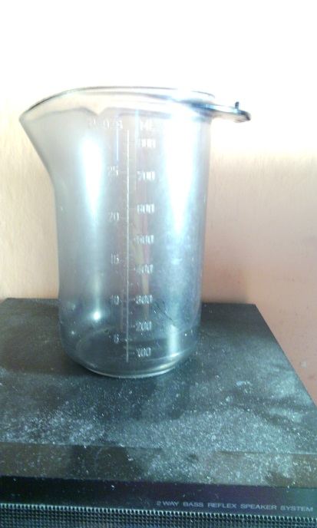
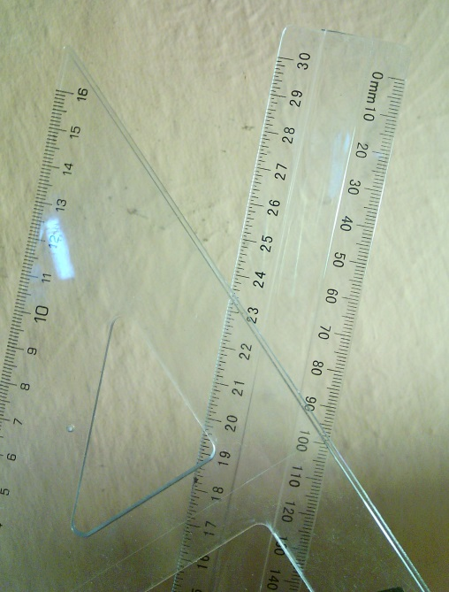
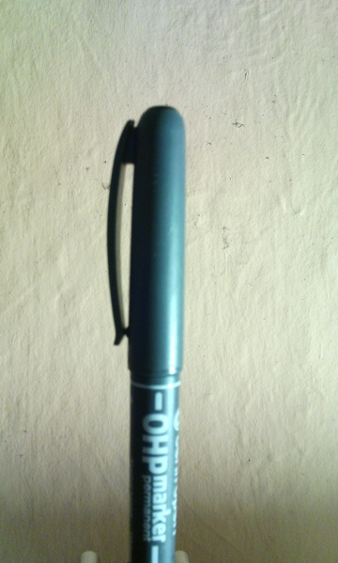
POTREBUJEME:
Plastová fľaša
Nožnice
Odmerka
Nezmazateľná fixka
Pravítko

Slide 3
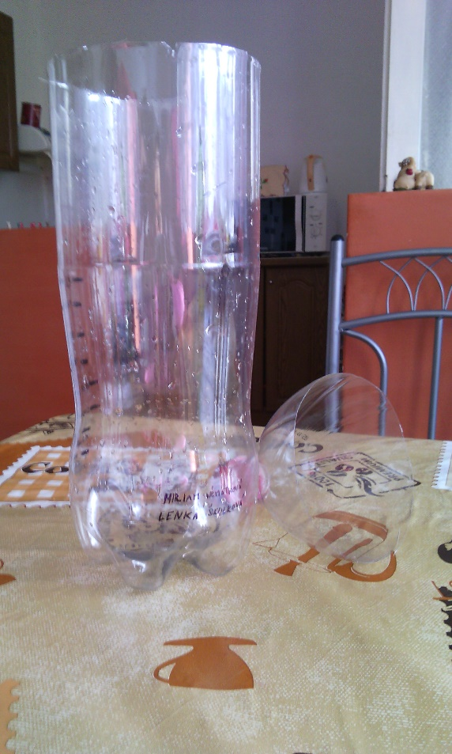
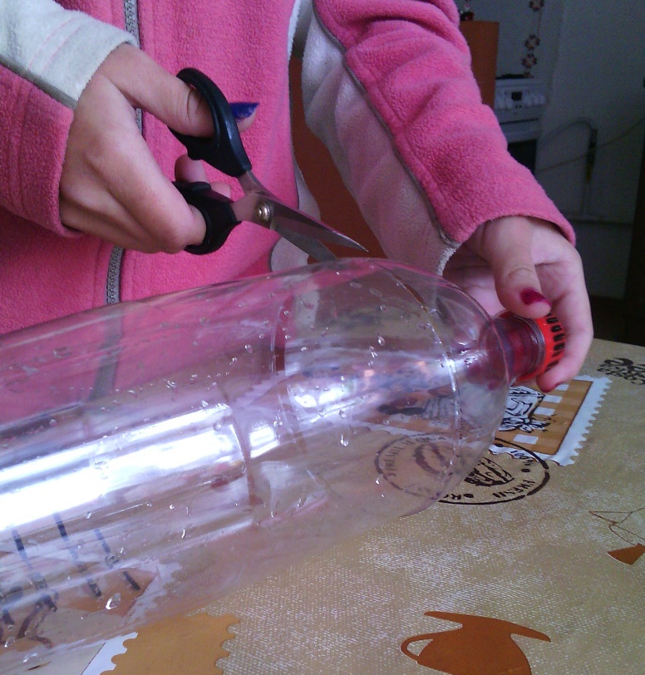
Návod na výrobu odmerného valca
Odrežeme vrch fľaše

Slide 4
2. Krok
Pomocou odmerky, ktorá je na obrázku sme naliali do fľaše
300ml vody.

Slide 5
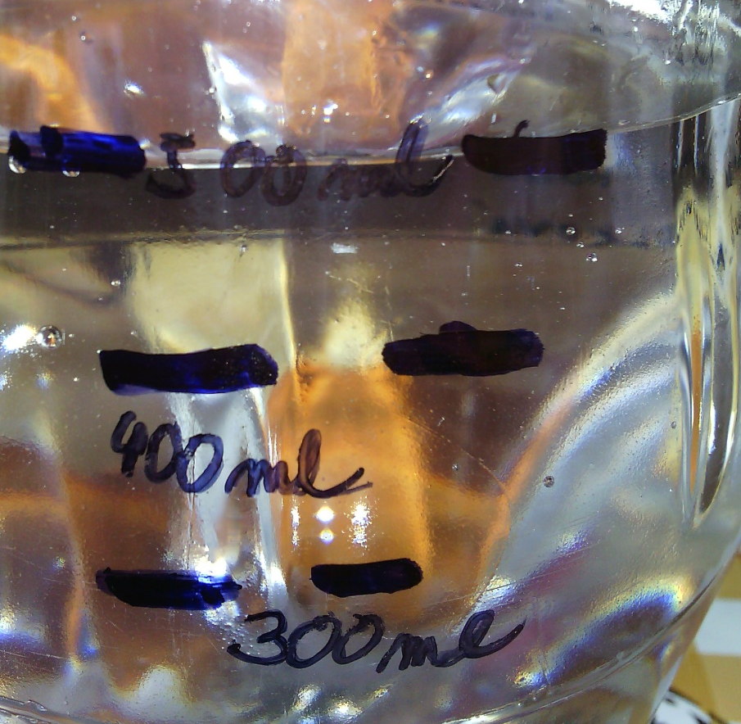
Na fľaši sme označili hladinu vody fixkou
-300ml
Do fľaše sme doliali
100ml
Označili sme ďalšiu
hladinu vody-400ml

Slide 6
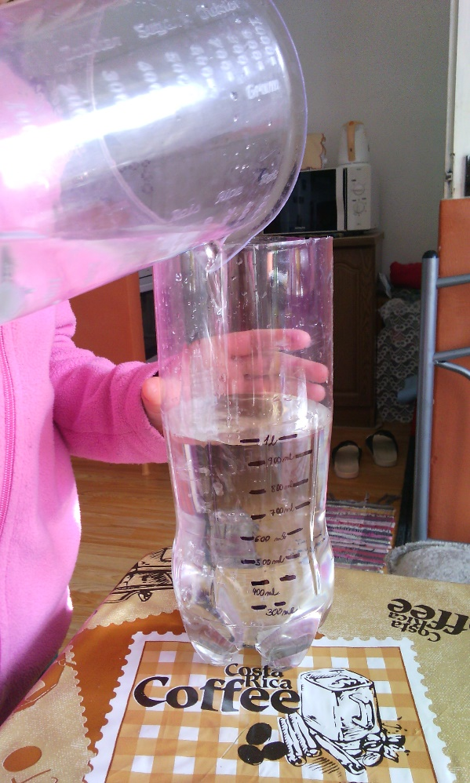
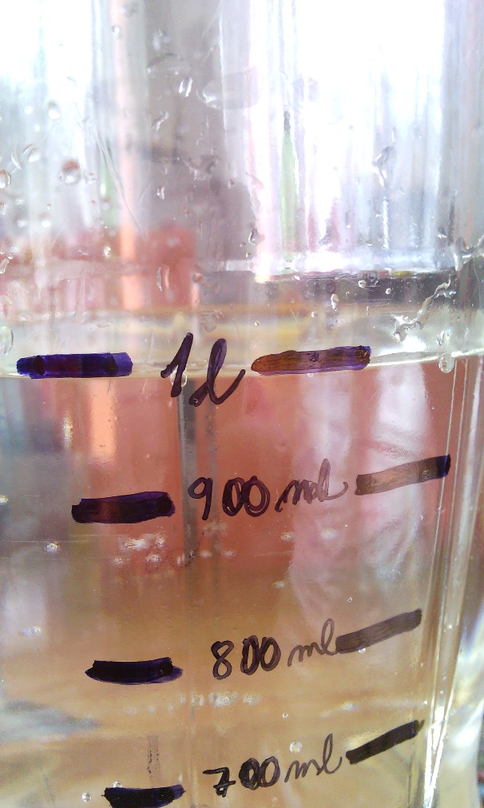
3. Krok
Nalievali sme do fľaše po 100ml vody dokiaľ nebolo vo fľaši 1l vody.

Slide 7
Takto vyzerá hotový odmerný valec

Slide 8
Odpovedzte na otázky
Aká je hodnota jedného dielika?
1 dielik:
(900-700) : 2=
200 : 2= 100
1 dielik=100ml

Slide 9
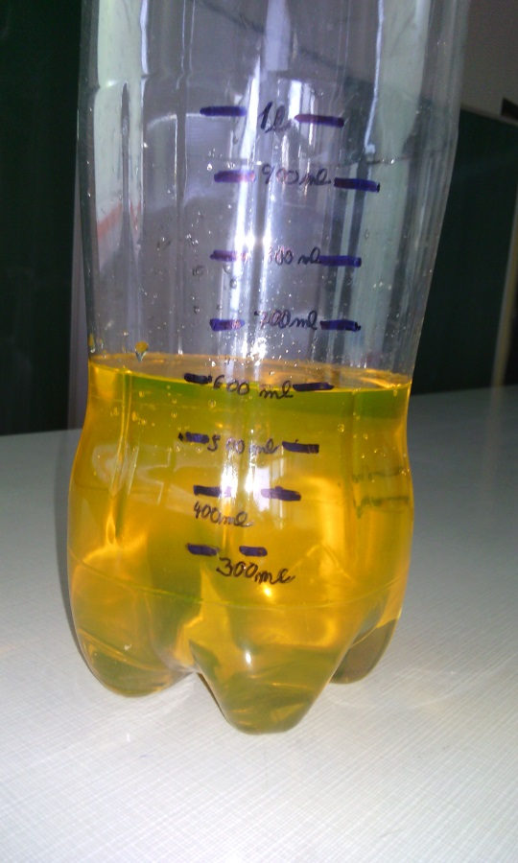
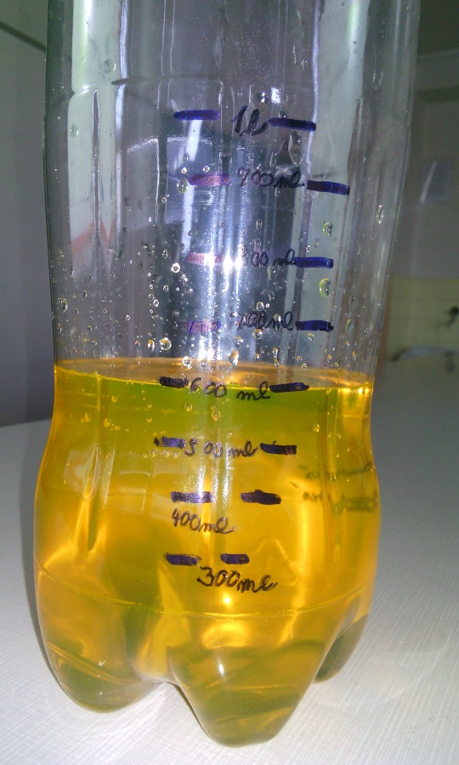
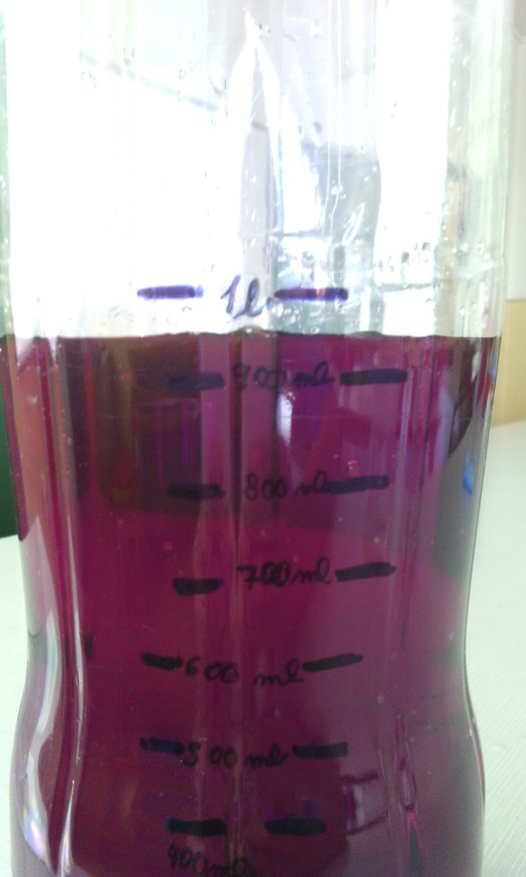
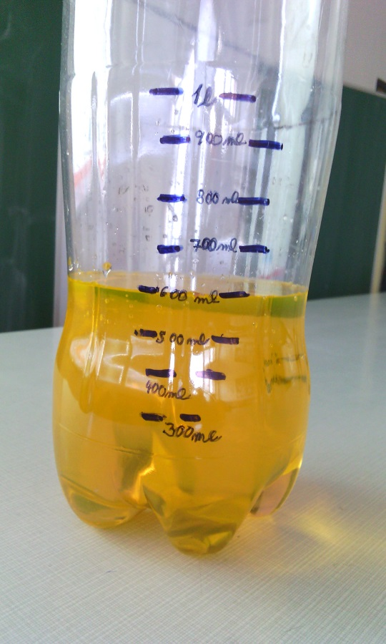
Úloha
Urč objem kvapaliny v odmernom valci

Slide 10
Ďakujem za pozornosť

